Slide 1
أمراض الحضنة
المحاضرة الثالثة
مرض تعفن الحضنة الامريكي
وتعفن الحضنة الاوربي
برنامج وقاية وأمراض النبات المستوي الرابع
(تخصص حشرات)
د /محمد مرتضي عبدالسمبع
قسم وقاية النبات

Slide 2
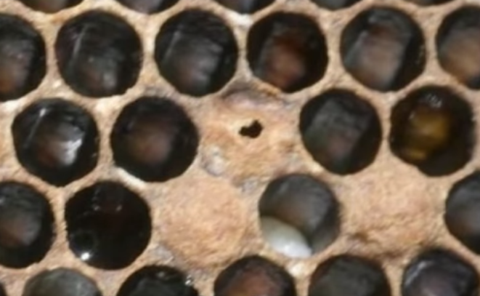
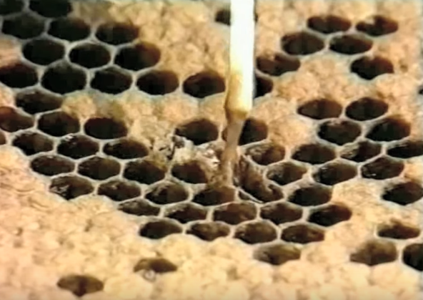
مرض تعفن الحضنة الامريكي
American foulbrood (AFB)
يعتبر مرض تعفن الحضنة الأمريكي أحد أشد الأمراض المعدية أهمية في مجال تربية النحل لصعوبة علاجه والتخلص منه وللأضرار الكبيرة التي يسببها
تسبب المرض بكتريا Bacillus larvae
مظهر الحضنة عند الإصابة بتعفن الحضنة الأمريكي

Slide 3
أهم العقاقير المستخدمة في علاج تعفن الحضنة الأمريكي هي الأوكسي تترا سيكلين Oxytetracycline HCL (التيرامايسين) (Terrmycine وبدرجة أقل الستربتومايسين والسلفا وكذلك استخدام المضاد الحيوي التيلوزين. هذه العقارات ممنوع استخدامهما في الاتحاد الأوروبي ومسموح استخدام التيتراسيكلين فقط في الولايات المتحدة.
أهم أعراض الإصابة
وجود حضنه غير منتظمة مع أغطية شمعية منخفضة ومثقبة
اليرقات الميتة يكون قوامها لزج ويصعب على النحل إزالتها
عادة ما يحدث موت اليرقات والعذارى بعد تغطية العين السداسية
ظهور رائحة كريهة تشبه رائحة السمك المتحلل أو رائحه الغراء القديم وذلك في الحضنة المصابة..

Slide 4
تعفن الحضنة الأوروبي
يصيب هذا المرض الحضنة الصغيرة لنحل العسل ويؤدي إلى قتلها وهي بعمر 2 - 4 يوم حيث يتحول لون اليرقة من الأبيض إلي اللون الأبيض المصفر فالأصفر ثم البني ثم الرمادي إلي أن تتحول اليرقة إلي كتلة غير لزجة , المسبب للمرض هو بكتيريا عضوية تسمي Bacillus Pluton ويصل الميكروب إلي معدة اليرقة عن طريق الغذاء الملوث حيث يتكاتر ويفرز سمومه التي تسبب موت اليرقة خلال ثلاثة أيام علي أكثر وتظهر رائحة الخميرة أو العجينة المتخمرة في رائحة الخلية

Slide 5
مقارنة تعفن الحضنة الأوروبي مع تعفن الحضنة الأمريكي
مرض تعفن الحضنة الأمريكي | مرض تعفن الحضنة الأوروبي | نوع المقارنة
Bacillus Larvae | Bacillus Pluton | المسبب
الاطوار الأخيرة لليرقات والأولي في العذاري | الاطوار الأولي في اليرقات والأطوار الأخيرة في العذاري | عمر اليرقات وقت النفوق
تظهر الإصابة بعد بدء النحل بالتغطية علي اليرقات | تظهر الإصابة قبل التغطية | التغطية
توجد أغطية كثيرة متقبة وغائرة | توجد أغطية قليلة | شكل الأغطية وسلامته
مائية ثم لزجة | الحضنة مائية ثم تتحول إلى قشور ,إذا شكت محتوياتها بإبرة أو عود ثقاب لا تمط محتويات اليرقة | الحضنة وشدة إلتصاقها عند رفعها
تشبه رائحة الغراء الفاسد | تشبه رائحة الخميرة الفاسده | الرائحة
مرض وبائي وهو أخطر الأمراض التي تصيب الحضنة وتطبق عليه إجرائات الحجر الصحي الزراعي | مرض معدي ولكنه غير مميت للطائفة وممكن معالجته بالمضادات الحيوية | الخطورة
المضادات الحيوية وتعقيم الخلايا | المضادات الحيوية | العلاج

Slide 6
مع خالص أمنياتي بمزيد من التوفيق والنجاح

